Slide 1
Математическое моделирование в медицине
Кейела Патачона
Нпмбд – 02 - 17

Slide 2
Введение
Математические модели обладают большим потенциалом с точки зрения их полезности в различных областях медицины и здравоохранения. Математические модели полезны в эпидемиологических исследованиях, планировании и оценке профилактических и контрольных программ, клинических исследованиях, измерении состояния здоровья, анализе затрат и выгод, диагностике пациентов И в максимизации эффективности операций, направленных на достижение определенных целей в рамках имеющихся ресурсов.

Slide 3






Эпидемиологические исследования
Математические модели могут быть использованы на протяжении всего процесса эпидемиологических исследований.
Первоначально они могут помочь уточнить вопросы исследования, визуально выражая сложные системы, направляя поиск литературы и идентифицируя чувствительные переменные.
На этапе проектирования исследования модели могут использоваться для проверки стратегий отбора проб, оценки объема и мощности выборки, а также для прогнозирования результатов исследований, которые нецелесообразны из-за временных или этических соображений.

Slide 4

После сбора данных модели могут помочь в интерпретации результатов, исследовании причинно-следственных связей и совместном анализе данных из различных источников.
Наконец, модели обычно используются в процессе применения результатов исследований в практике общественного здравоохранения путем оценки демографического риска, прогнозирования последствий вмешательств и внесения вклада в оценку текущих программ.
Математическое моделирование потенциально может внести значительный вклад в область эпидемиологии, усиливая исследовательский процесс, служа инструментом для передачи результатов директивным органам и способствуя междисциплинарному сотрудничеству

Slide 5
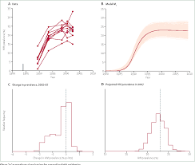
Оценка программ в области здравоохранения
Моделирование имеет важное значение при планировании и оценке мероприятий, особенно в тех случаях, когда контролируемое испытание этически или материально невозможно. Модели часто используются для расчета ожидаемого хода событий в отсутствие более формальных оценок. Они также используются для получения оценок редких или будущих событий из записанных промежуточных точек.

Slide 6
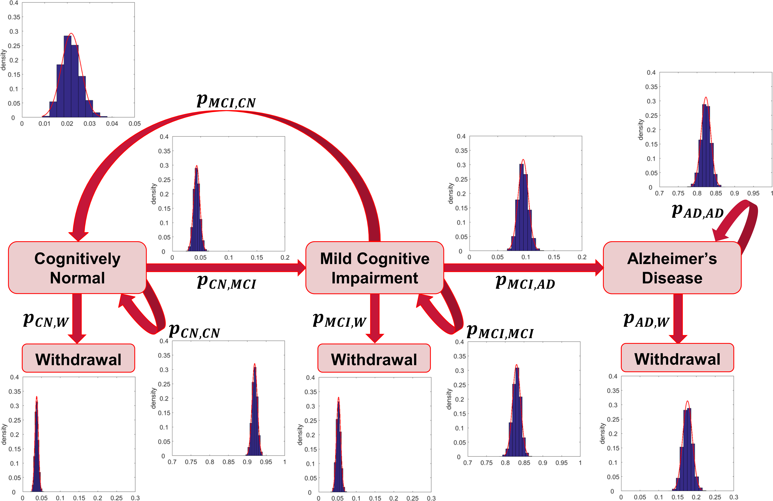
Клинические испытания
Представленная здесь стохастическая математическая модель болезни Альцгеймера поможет улучшить дизайн клинических испытаний потенциальных методов лечения

Slide 7
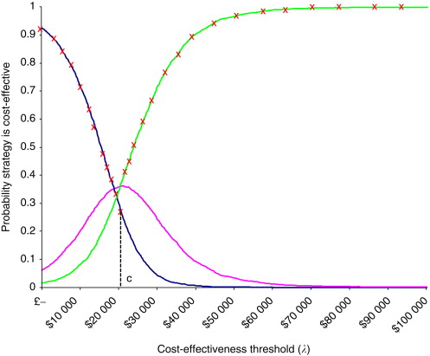

Анализ затрат и выгод
В анализе затрат и выгод применение математических моделей так же очень актуально и предназначено для принятия решение о выпуске или о продолжении той или иной программы

Slide 8

Хирургические операции
Операционная - это один из самых важных и дорогостоящих ресурсов больницы. Действительно, высокий процент госпитализаций приходится на хирургические вмешательства. Планирование и планирование операционных залов-это лучший инструмент, помогающий руководителям операционных залов управлять этим сектором.
Математическое моделирование помогает очень часто для разработки графика операций в операционной с учетом стратегии "открытого планирования
Здесь основная цель моделирования заключается в максимальном использовании операционных залов и минимизации простоя между плановыми операциями

Slide 9
Спасибо за внимание!

